Slide 1
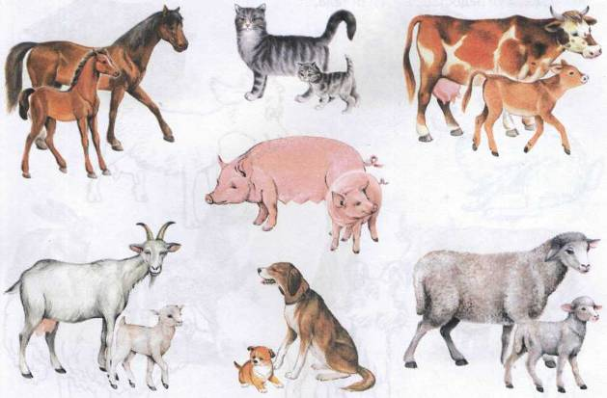
Муниципальное бюджетное дошкольное образовательное учреждение "Детский сад №8 "Белоснежка"
Презентация по лексической теме
«Домашние животные и их детёныши»
Презентацию подготовила воспитатель
Исаева Надежда Александровна

Slide 2
Цель:
Воспитание заботливого отношения к домашним животным.
Задачи:
Учить детей различать взрослых животных и их детенышей;
Способствовать воспитанию звуковой выразительности речи: произношению звукоподражаний громко - тихо;
Закрепить знания о домашних животных;
Использовать художественную литературу для ознакомления с названиями детенышей животных и запоминания слов «щенок», «котенок», «жеребенок», «теленок».

Slide 3
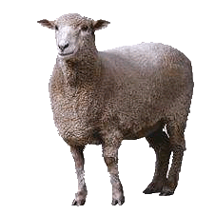
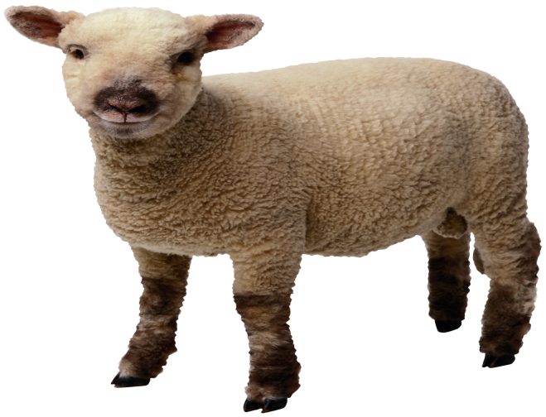
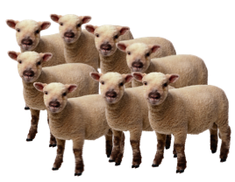
ЯГНЁНОК
ОВЦА
ЯГНЯТА

Slide 4
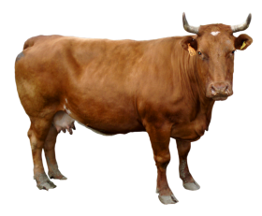
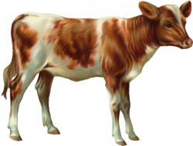
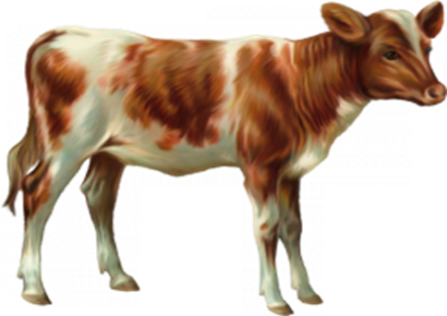
КОРОВА
ТЕЛЁНОК
ТЕЛЯТА

Slide 5
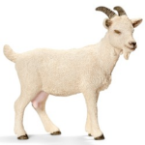
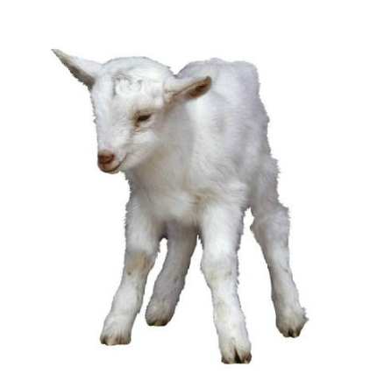
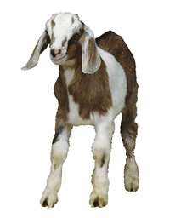
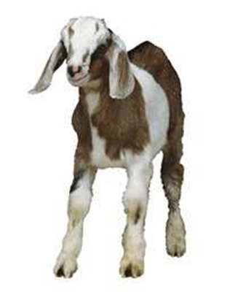
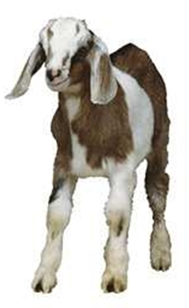
КОЗА
КОЗЛЁНОК
КОЗЛЯТА

Slide 6
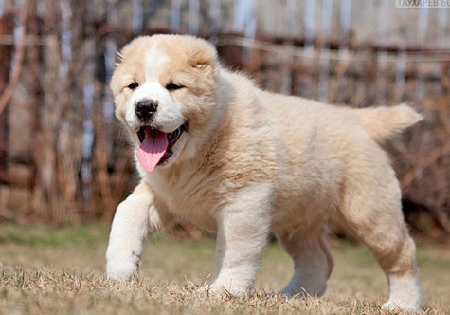
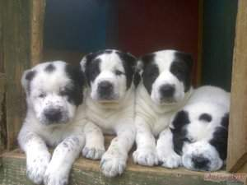
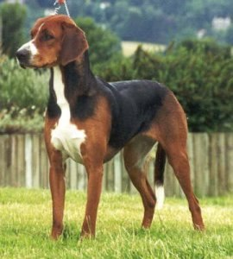
ЩЕНКИ
ЩЕНОК
СОБАКА

Slide 7
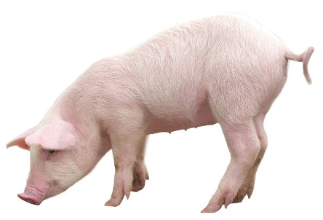
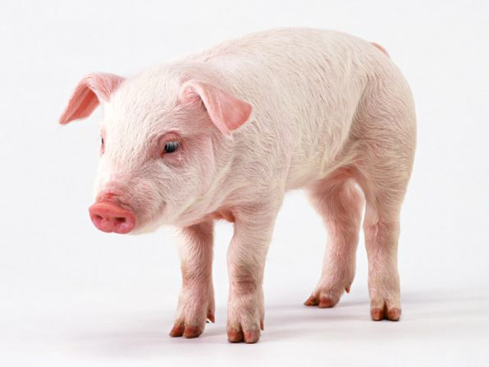
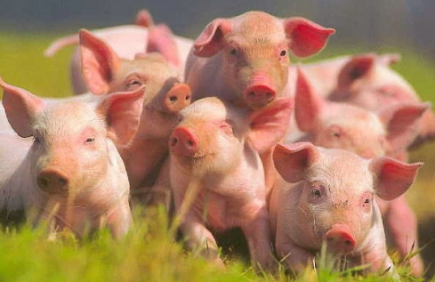
ПОРОСЁНОК
СВИНЬЯ
ПОРОСЯТА

Slide 8
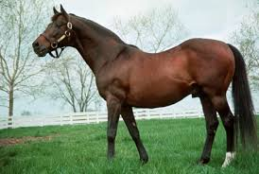
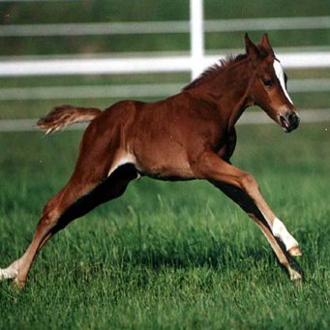
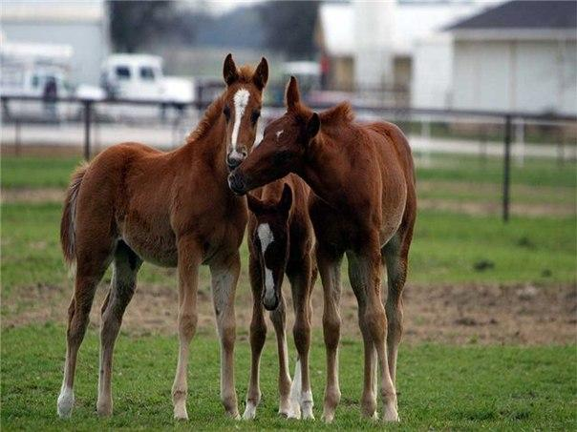
ЖЕРЕБЁНОК
ЛОШАДЬ
ЖЕРЕБЯТА

Slide 9
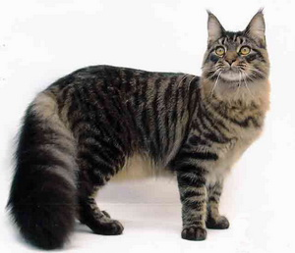
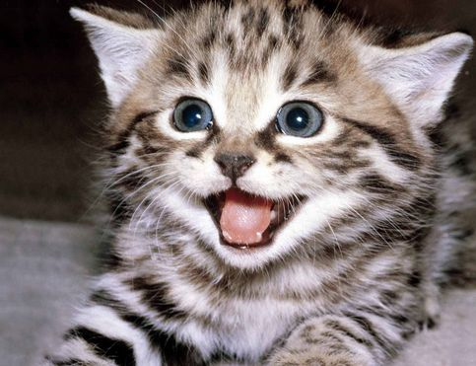
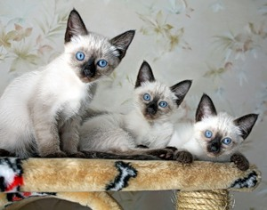
КОТЁНОК
КОШКА
КОТЯТА

Slide 10
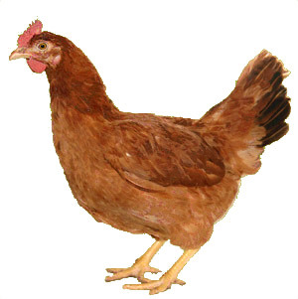
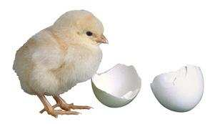
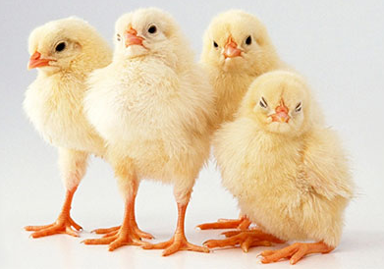
ЦЫПЛЁНОК
КУРИЦА
ЦЫПЛЯТА

Slide 11
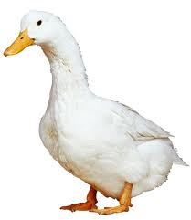
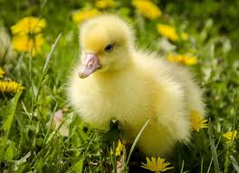
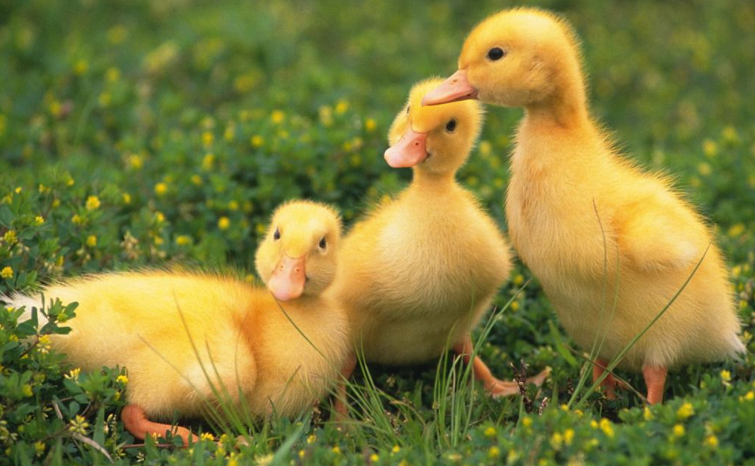
УТЁНОК
УТКА
УТЯТА

Slide 12
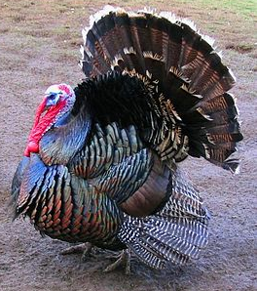
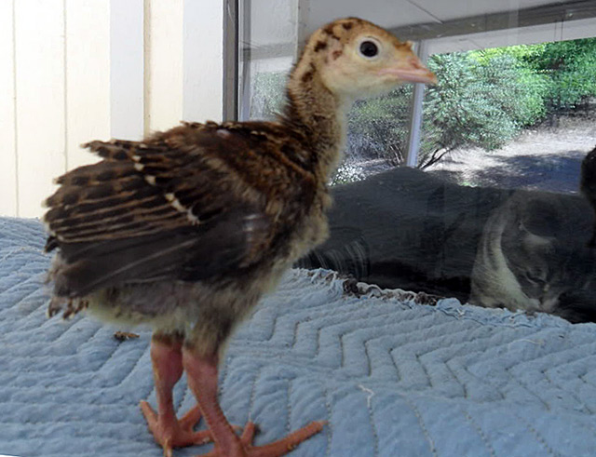
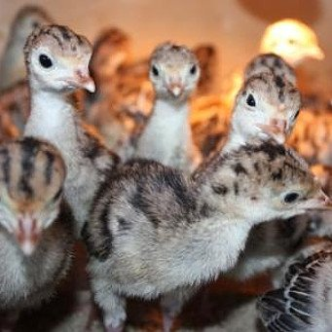
ИНДЮШОНОК
ИНДЮК
ИНДЮШАТА

Slide 13
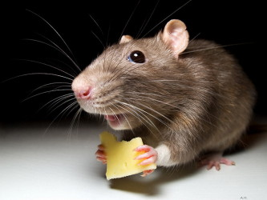
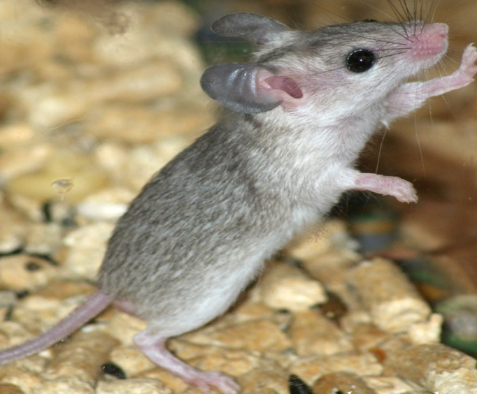
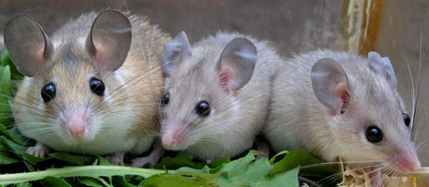
МЫШОНОК
МЫШЬ
МЫШАТА

